Slide 1
AUSBILDUNG FEUERWEHR
GESETZLICHE
GRUNDLAGEN
Brandschutz, Hilfeleistung und Katastrophenschutz in Brandenburg
Muster-Ausbildung der Plattform Feuerwehr Wissen · Stand Oktober 2026 · keine Rechtsberatung
BbgBKG · Rechte und Pflichten · Haftung · Ausbildung · 1
feuerwehr-wissen-bb.de

Slide 2
AGENDA UND AUSBILDUNGSSCHWERPUNKTE
KAPITEL 1
KAPITEL 2
KAPITEL 3
KAPITEL 4
KAPITEL 5
KAPITEL 6
Das Gesetz im Überblick.
Wer ist zuständig, wer führt.
Pflichten der Bevölkerung.
Die Feuerwehr und du.
Haftung, Datenschutz, Katastrophenschutz.
Praxis.
Nach dieser Ausbildung kannst du …
› | erklären, wer im Einsatz führt und wer zuständig ist,
› | Pflichten der Bevölkerung und deine Rechte als Ehrenamtliche kennen,
› | wissen, wer haftet und was nach einem Schaden zu tun ist.
BbgBKG · Rechte und Pflichten · Haftung · Ausbildung · 2
feuerwehr-wissen-bb.de

Slide 3
KAPITEL 01
DAS GESETZ IM ÜBERBLICK
BbgBKG, Aufgaben und Begriffe
BbgBKG · Rechte und Pflichten · Haftung · Ausbildung · 3
feuerwehr-wissen-bb.de

Slide 4
1.1 DAS BBGBKG
EIN GESETZ FÜR DREI AUFGABEN
BbgBKG
Brandschutz, Hilfeleistung und Katastrophenschutz in einem integrierten Hilfeleistungssystem. Das Gesetz gilt für alle in Brandenburg: für Feuerwehren, Behörden und Bürger.
FASSUNG VOM 24. MAI 2004, ZULETZT GEÄNDERT AM 5. MÄRZ 2024
BbgBKG · Rechte und Pflichten · Haftung · Ausbildung · 4
feuerwehr-wissen-bb.de
Notes:
Die Folien fassen das Gesetz zusammen. Verbindlich ist der Gesetzestext im Brandenburgischen Vorschriftensystem (BRAVORS).

Slide 5
1.2 AUFBAU: SECHS TEILE
TEIL 1
Aufgaben und Ziele.
TEIL 2
Gemeinsame Vorschriften: Einsatzleitung, Leitstellen, Pflichten.
TEIL 3
Brandschutz und Hilfeleistung: die Feuerwehren.
TEIL 4
Katastrophenschutz.
TEIL 5
Kosten und Entschädigung.
TEIL 6
Schlussvorschriften.
BbgBKG · Rechte und Pflichten · Haftung · Ausbildung · 5
feuerwehr-wissen-bb.de

Slide 6
1.3 DREI AUFGABEN
BRANDSCHUTZ
HILFELEISTUNG
KATASTROPHENSCHUTZ
Vorbeugende und abwehrende Maßnahmen bei Brandgefahren.
Maßnahmen bei anderen Gefahren in Not- und Unglücksfällen, zum Beispiel Unfälle, Wasser, Sturm.
Bei Großschadensereignissen und Katastrophen, mit überörtlicher oder zentraler Führung.
BbgBKG · Rechte und Pflichten · Haftung · Ausbildung · 6
feuerwehr-wissen-bb.de

Slide 7
1.4 GROSSSCHADENSEREIGNIS ODER KATASTROPHE?
GROSSSCHADENSEREIGNIS
KATASTROPHE
› | gefährdet viele Menschen oder erhebliche Sachwerte
› | die Kräfte des örtlichen Brandschutzes und des Rettungsdienstes reichen nicht aus
› | überörtliche oder zentrale Führung ist nötig
› | zum Beispiel Natur- oder technische Ereignisse
› | gefährdet Leben oder Gesundheit vieler Menschen oder erhebliche Sachwerte
› | trotz Nachbarschaftshilfe nicht in angemessener Zeit zu beseitigen
› | Einsatz des Katastrophenschutzes unter einheitlicher Führung
Den Katastrophenfall stellt die untere Katastrophenschutzbehörde förmlich fest.
BbgBKG · Rechte und Pflichten · Haftung · Ausbildung · 7
feuerwehr-wissen-bb.de

Slide 8
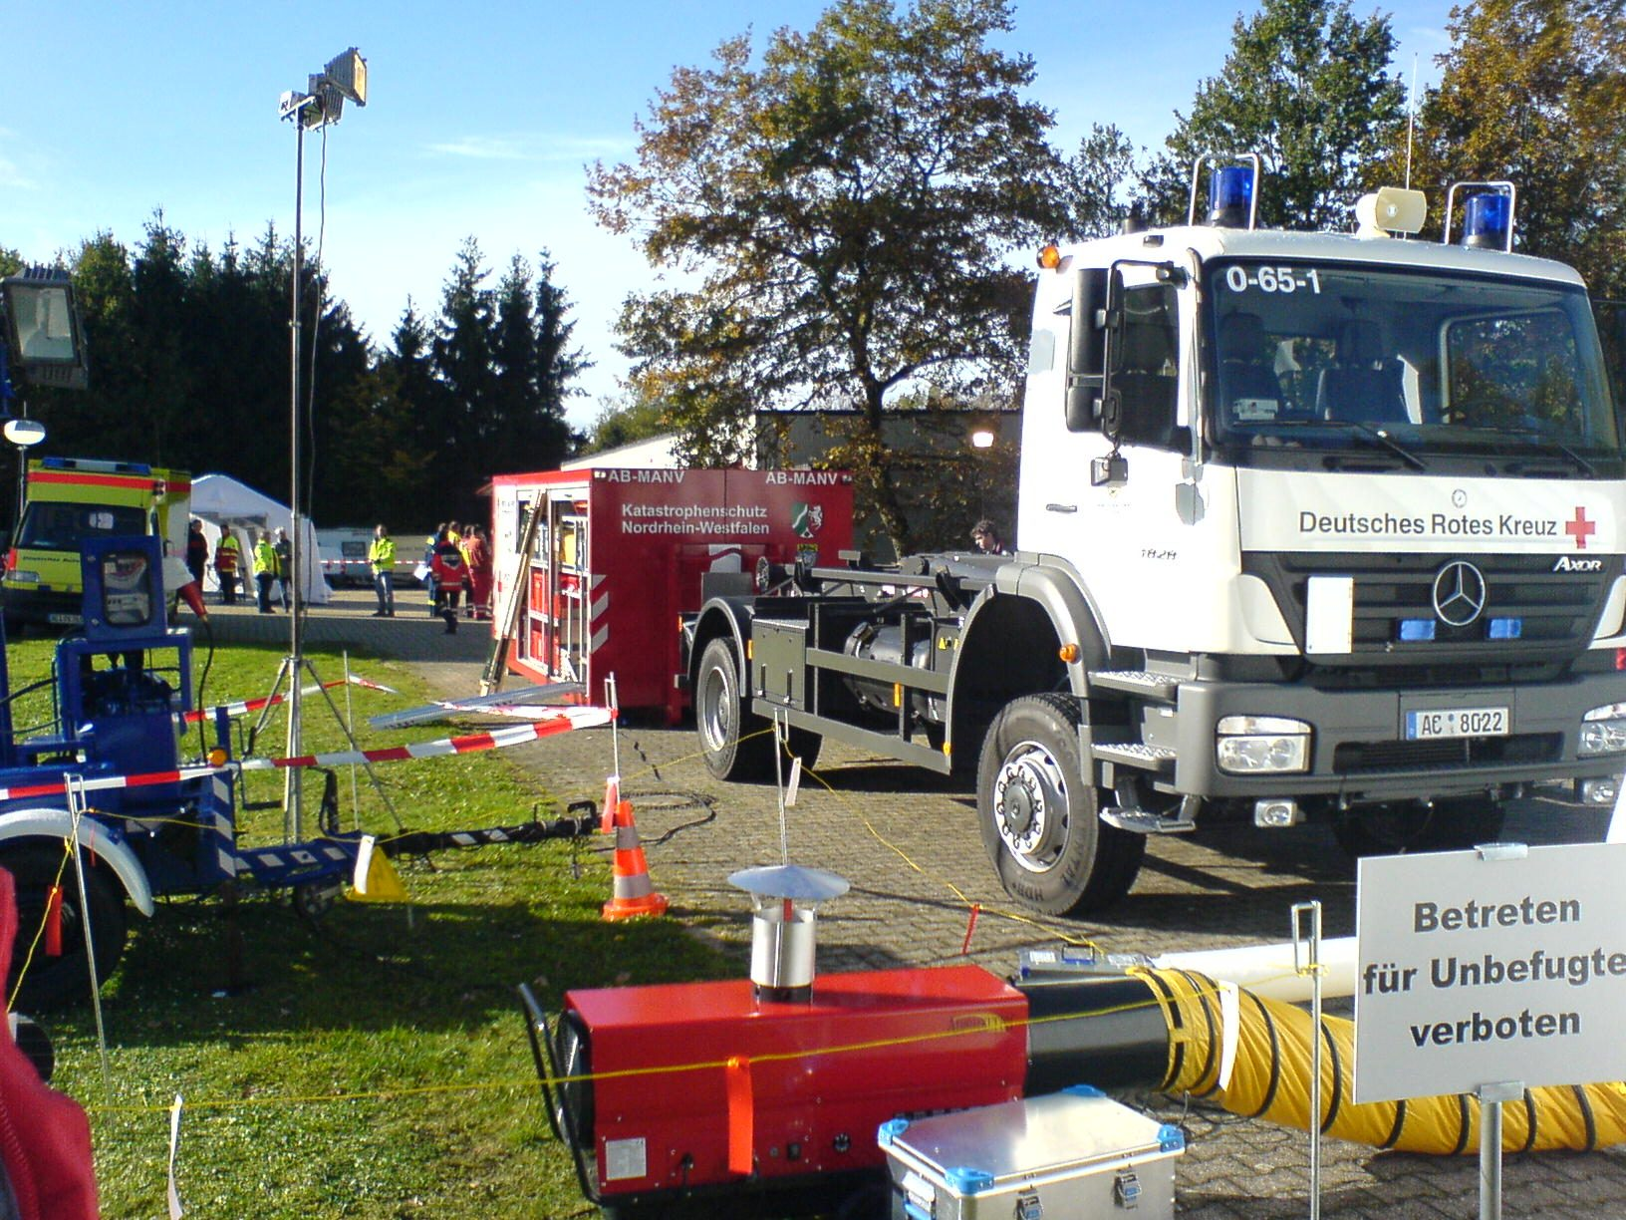
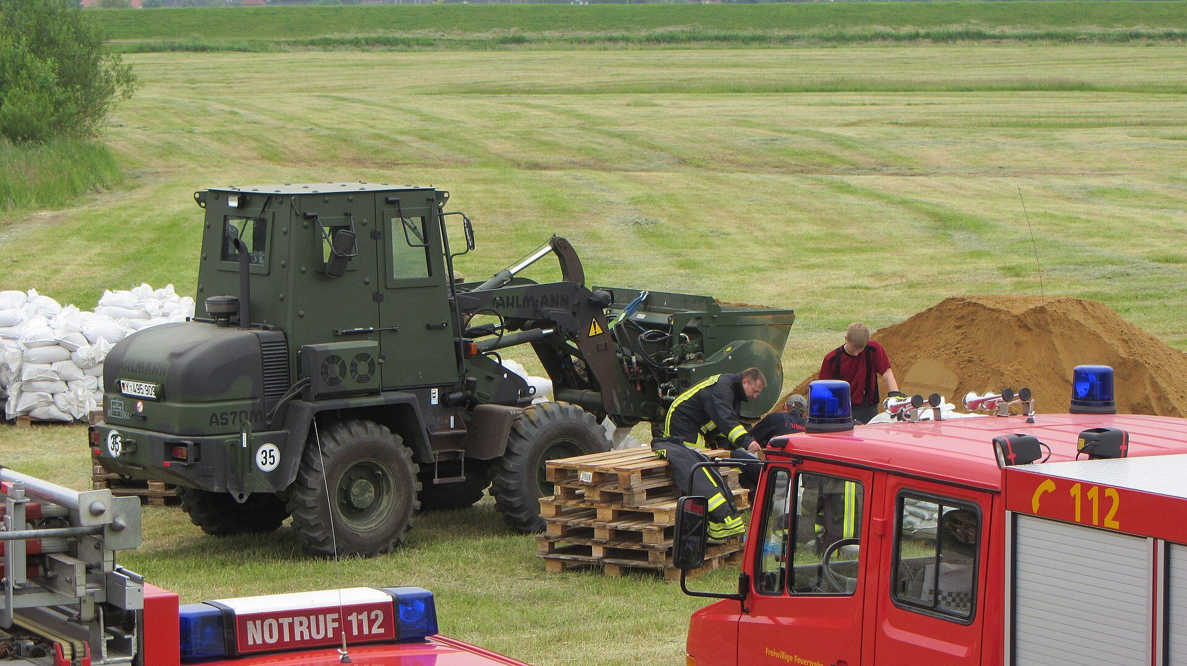
1.5 BEISPIELE AUS DEM EINSATZ
Foto: Thiemo Schuff, CC BY-SA 3.0 de
Foto: Forestsettler at German Wikipedia, CC BY-SA 3.0
Viele Verletzte: MANV-Übung
Hochwasser: Sandsäcke füllen
Je größer die Lage, desto eher greifen überörtliche Führung und Katastrophenschutz.
BbgBKG · Rechte und Pflichten · Haftung · Ausbildung · 8
feuerwehr-wissen-bb.de

Slide 9
1.6 GESETZ, VERORDNUNG, DIENSTVORSCHRIFT
GESETZ
VERORDNUNG
DIENSTVORSCHRIFT
Zum Beispiel das BbgBKG. Es beschließt der Landtag, es bindet alle.
Zum Beispiel die Tätigkeitsverordnung (TVFF) und die Verdienstausfallverordnung. Sie regeln Einzelheiten.
Zum Beispiel die FwDV. Sie gelten, wenn das Land oder dein Träger sie eingeführt hat.
BbgBKG · Rechte und Pflichten · Haftung · Ausbildung · 9
feuerwehr-wissen-bb.de
Notes:
Der Unterschied zählt: Gesetze und Verordnungen sind verbindlich, bei Dienstvorschriften kommt es darauf an, ob der Träger sie eingeführt hat.

Slide 10
KAPITEL 02
WER IST ZUSTÄNDIG, WER FÜHRT
Aufgabenträger, Einsatzleitung, Leitstelle
BbgBKG · Rechte und Pflichten · Haftung · Ausbildung · 10
feuerwehr-wissen-bb.de

Slide 11
2.1 AUFGABENTRÄGER: DREI EBENEN
3
2
LAND
1
LANDKREIS
Zentrale Aufgaben: Ausbildungsstätten, Digitalfunk, Katastrophenschutzlager.
GEMEINDE, AMT, STADT
Überörtlicher Brandschutz, überörtliche Hilfeleistung und Katastrophenschutz.
Örtlicher Brandschutz und örtliche Hilfeleistung. Sie unterhalten die Feuerwehr.
Je größer die Aufgabe, desto höher die Ebene.
BbgBKG · Rechte und Pflichten · Haftung · Ausbildung · 11
feuerwehr-wissen-bb.de

Slide 12
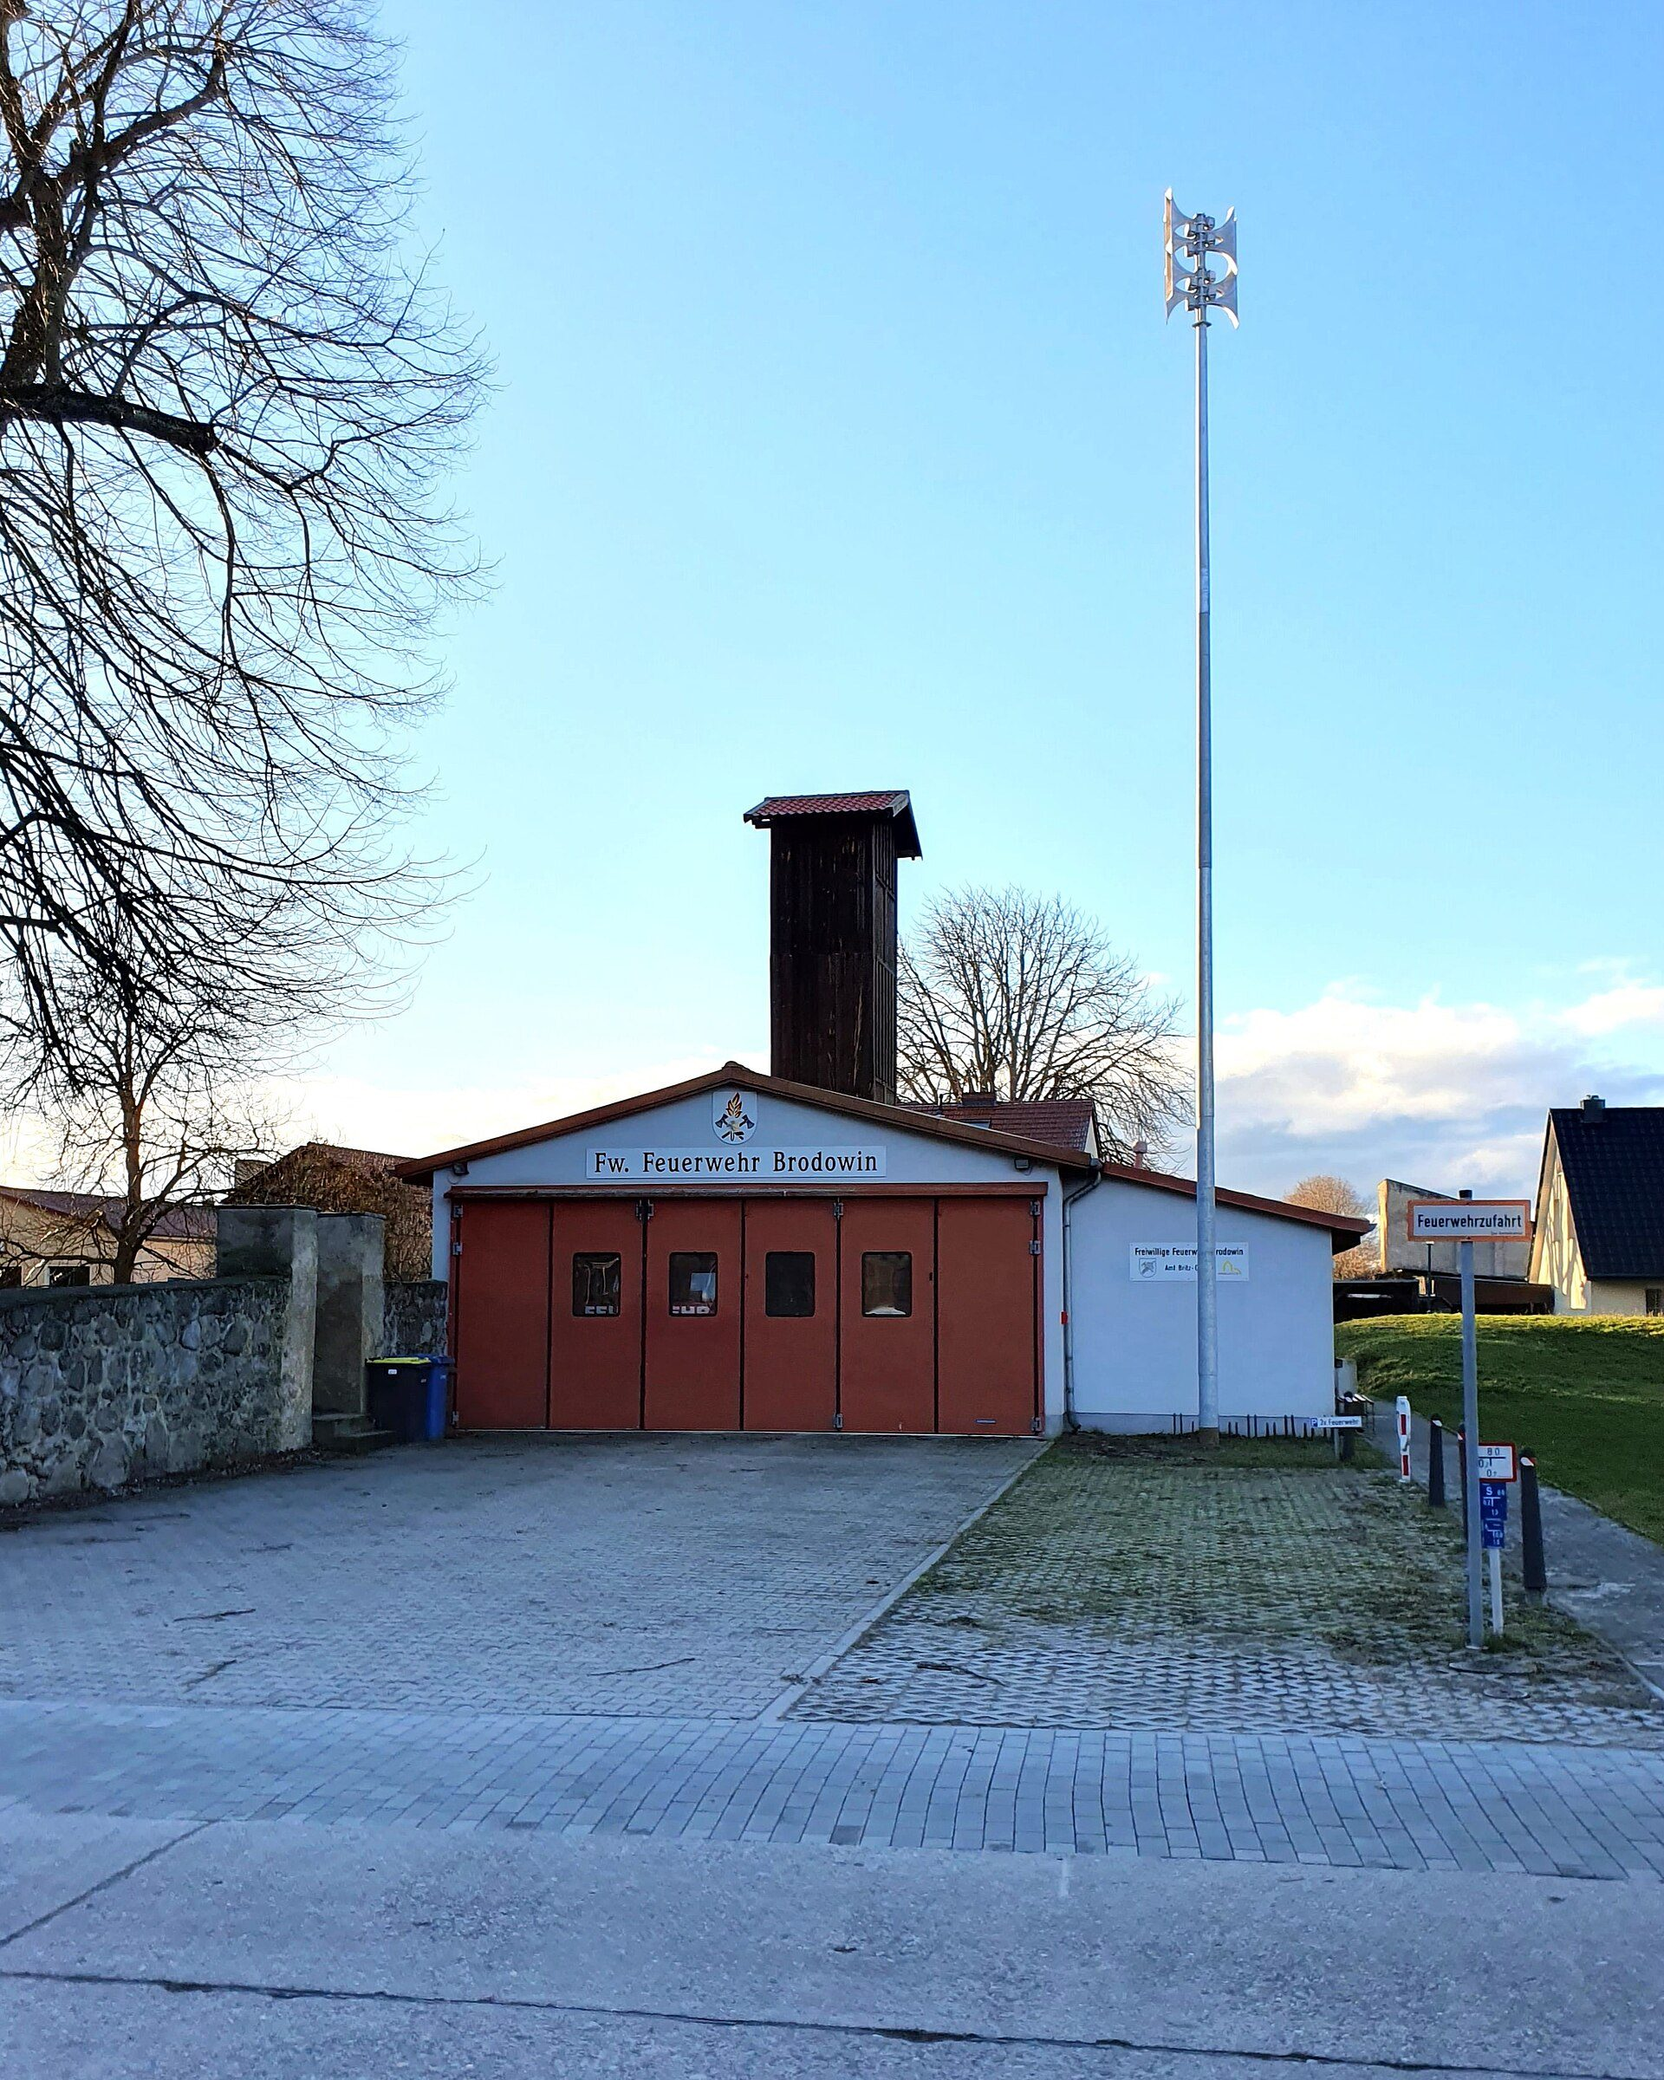
2.2 AUFGABEN DER GEMEINDE
› | Leistungsfähige Feuerwehr unterhalten.
› | Löschwasserversorgung in angemessener Höhe sichern.
› | Gefahren- und Risikoanalyse und Gefahrenabwehrbedarfsplan erstellen.
› | Alarm- und Einsatzpläne aufstellen.
› | Brandschutzerziehung fördern.
Foto: Hans G. Oberlack, CC BY-SA 4.0
BbgBKG · Rechte und Pflichten · Haftung · Ausbildung · 12
feuerwehr-wissen-bb.de

Slide 13
2.3 LANDKREIS UND LAND
LANDKREIS
LAND
Überörtlicher Brandschutz und Hilfeleistung, Katastrophenschutz. Er unterstützt die Gemeinden und sorgt für die weitergehende Aus- und Fortbildung der Ehrenamtlichen.
Zentrale Aufgaben wie zentrale Ausbildungsstätten, den Digitalfunk und Katastrophenschutzlager. Das Land bildet auch Führungskräfte und Spezialisten aus.
BbgBKG · Rechte und Pflichten · Haftung · Ausbildung · 13
feuerwehr-wissen-bb.de

Slide 14
2.4 GESAMTFÜHRUNG UND EINSATZLEITUNG
GESAMTFÜHRUNG
EINSATZLEITUNG (§ 9)
SONDERFÄLLE
Bürgermeister, Amtsdirektor, Oberbürgermeister oder Landrat, oder eine beauftragte Person. Sie ist gegenüber der Einsatzleitung weisungsbefugt.
Vor Ort führt der Einsatzleiter der örtlich zuständigen öffentlichen Feuerwehr. Alle Einheiten sind ihm unterstellt.
Der Notarzt entscheidet in medizinischen Fragen weiter selbst. In Betrieben mit Werkfeuerwehr führt deren Leiter.
BbgBKG · Rechte und Pflichten · Haftung · Ausbildung · 14
feuerwehr-wissen-bb.de

Slide 15
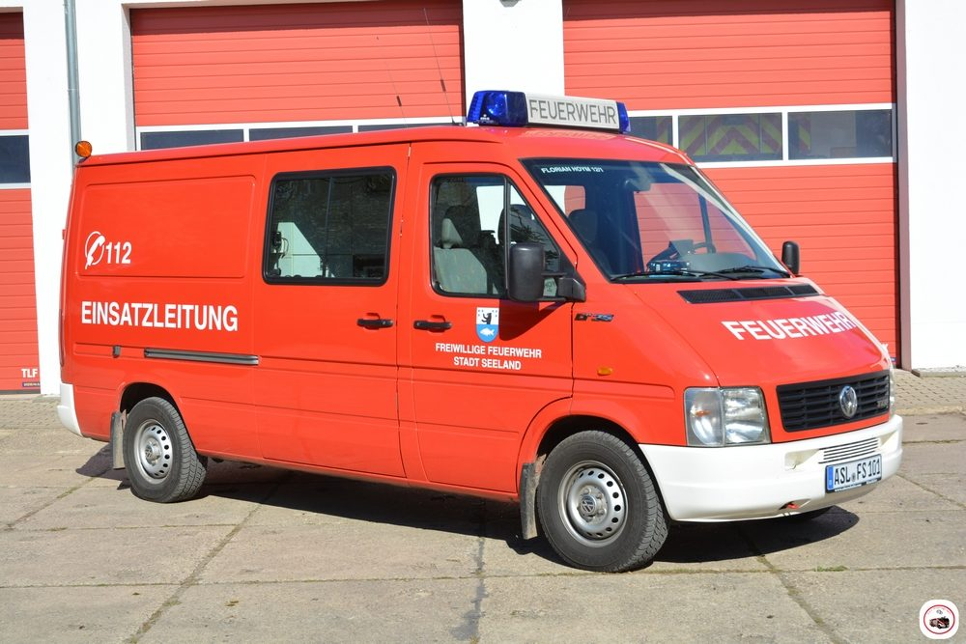
2.5 WAS DIE EINSATZLEITUNG DARF
› | Unterstellt sind ihr alle Feuerwehren, Einheiten im Katastrophenschutz und Hilfskräfte.
› | Sicherungsmaßnahmen darf sie treffen.
› | Zusätzliche Kräfte darf sie anfordern.
› | Die Leitstelle ist ihr Werkzeug für Alarmierung und Koordination.
Foto: 112 Photograph, CC BY-SA 4.0
BbgBKG · Rechte und Pflichten · Haftung · Ausbildung · 15
feuerwehr-wissen-bb.de

Slide 16
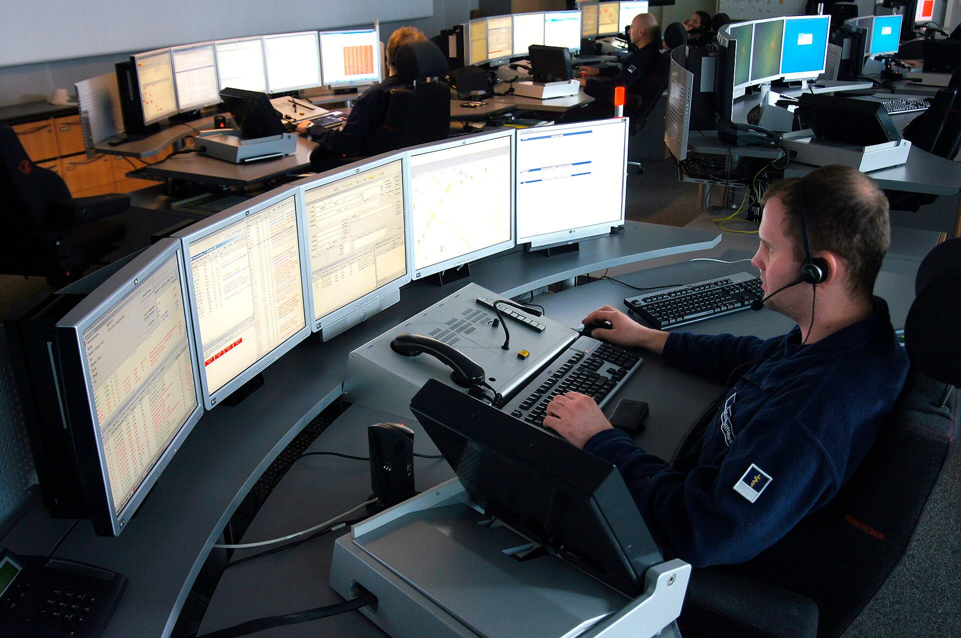
2.6 INTEGRIERTE REGIONALLEITSTELLEN
› | Landkreise und kreisfreie Städte betreiben integrierte Leitstellen für Feuerwehr, Rettungsdienst und Katastrophenschutz.
› | Zusammengeschlossen zu bis zu fünf Regionalleitstellen.
› | Notruf 112: Die Leitstelle nimmt Hilfeersuchen entgegen und koordiniert die Einsatzmaßnahmen.
Foto: Corina Zsivkovics, CC BY-SA 4.0
BbgBKG · Rechte und Pflichten · Haftung · Ausbildung · 16
feuerwehr-wissen-bb.de

Slide 17
2.7 FALLBEISPIEL: WER FÜHRT?
LAGE
FRAGE
ANTWORT
Verkehrsunfall mit Gefahrgut auf einer Landstraße. Drei Wehren, der Rettungsdienst mit Notarzt und die Polizei sind vor Ort.
Wer führt den Einsatz? Wer entscheidet in medizinischen Fragen? Wer ist gegenüber dem Einsatzleiter weisungsbefugt?
Es führt der Einsatzleiter der örtlich zuständigen öffentlichen Feuerwehr. Der Notarzt entscheidet in medizinischen Fragen. Die Gesamtführung ist weisungsbefugt.
BbgBKG · Rechte und Pflichten · Haftung · Ausbildung · 17
feuerwehr-wissen-bb.de

Slide 18
KAPITEL 03
PFLICHTEN DER BEVÖLKERUNG
Melden, helfen, nicht behindern
BbgBKG · Rechte und Pflichten · Haftung · Ausbildung · 18
feuerwehr-wissen-bb.de

Slide 19
3.1 DREI PFLICHTEN
GEFAHRENVERHÜTUNG (§ 11)
MELDEPFLICHT (§ 12)
HILFELEISTUNG (§ 13)
Brand oder gefährliches Ereignis unverzüglich melden: Feuerwehr (112) oder Polizei (110).
Auf Anordnung der Einsatzleitung im Rahmen der eigenen Kenntnisse helfen.
Mit brand- und explosionsgefährlichen Stoffen so umgehen, dass niemand gefährdet wird.
BbgBKG · Rechte und Pflichten · Haftung · Ausbildung · 19
feuerwehr-wissen-bb.de

Slide 20
3.2 MELDEPFLICHT
BRAND BEMERKT? SOFORT MELDEN
112
Unverzüglich, also ohne schuldhaftes Zögern (§ 12). Wer nicht meldet, kann eine Ordnungswidrigkeit begehen.
FEUERWEHR (112) ODER POLIZEI (110)
BbgBKG · Rechte und Pflichten · Haftung · Ausbildung · 20
feuerwehr-wissen-bb.de

Slide 21
3.3 HILFELEISTUNGSPFLICHT (§ 13)
› | Wer ist verpflichtet: jede Person über 18 Jahre, auf Anordnung der Einsatzleitung und im Rahmen ihrer Kenntnisse.
› | Verweigern darf nur, wer sich erheblich gefährden würde oder gleichrangige Pflichten verletzen müsste.
› | Rechtsstellung: Wer hilft, hat die Rechtsstellung eines Mitglieds einer Hilfsorganisation.
› | Fahrzeuge, Geräte und Anlagen sind auf Anordnung zur Verfügung zu stellen.
› | Entschädigung: Wer in Anspruch genommen wird, kann Ersatz des Schadens vom Aufgabenträger verlangen (§ 47).
BbgBKG · Rechte und Pflichten · Haftung · Ausbildung · 21
feuerwehr-wissen-bb.de

Slide 22
3.4 NICHT BEHINDERN
PFLICHT
Anweisungen der Einsatzleitung, besonders Platzverweise und Sperrungen, sind sofort zu befolgen (§ 13 Abs. 5).
› | Behinderung des Einsatzes kann eine Ordnungswidrigkeit sein (§ 48).
› | Das gilt für Schaulustige ebenso wie für Anwohner.
› | Die Einsatzleitung darf Sicherungsmaßnahmen treffen, dazu gehören Absperrungen.
BbgBKG · Rechte und Pflichten · Haftung · Ausbildung · 22
feuerwehr-wissen-bb.de

Slide 23
3.5 PFLICHTEN IM ÜBERBLICK
PFLICHT | PARAGRAF | KERN
Gefahrenverhütung | § 11 | Mit gefährlichen Stoffen so umgehen, dass niemand gefährdet wird
Meldepflicht | § 12 | Brand oder Gefahr unverzüglich über 112 oder 110 melden
Hilfeleistungspflicht | § 13 | Ab 18 Jahren, auf Anordnung, im Rahmen der Kenntnisse
Nicht behindern | § 13 Abs. 5 | Platzverweise und Sperrungen sofort befolgen
Entschädigung | § 47 | Schadensersatz für Inanspruchnahme
Ordnungswidrigkeiten | § 48 | Verstöße können geahndet werden
BbgBKG · Rechte und Pflichten · Haftung · Ausbildung · 23
feuerwehr-wissen-bb.de

Slide 24
3.6 FÄLLE AUS DEM ALLTAG
DER SCHAULUSTIGE
DER LANDWIRT
DER SPAZIERGÄNGER
Er filmt am Absperrband und geht nicht weg. Platzverweise sind sofort zu befolgen. Verstöße können als Ordnungswidrigkeit geahndet werden.
Die Einsatzleitung bittet um den Traktor für das Wasser. Fahrzeuge sind auf Anordnung zur Verfügung zu stellen. Der Schaden wird ersetzt.
Er sieht Rauch und ruft nicht an, weil „sicher schon jemand angerufen hat“. Die Meldepflicht gilt für jeden.
BbgBKG · Rechte und Pflichten · Haftung · Ausbildung · 24
feuerwehr-wissen-bb.de

Slide 25
KAPITEL 04
DIE FEUERWEHR UND DU
Aufnahme, Dienst, Rechte
BbgBKG · Rechte und Pflichten · Haftung · Ausbildung · 25
feuerwehr-wissen-bb.de

Slide 26
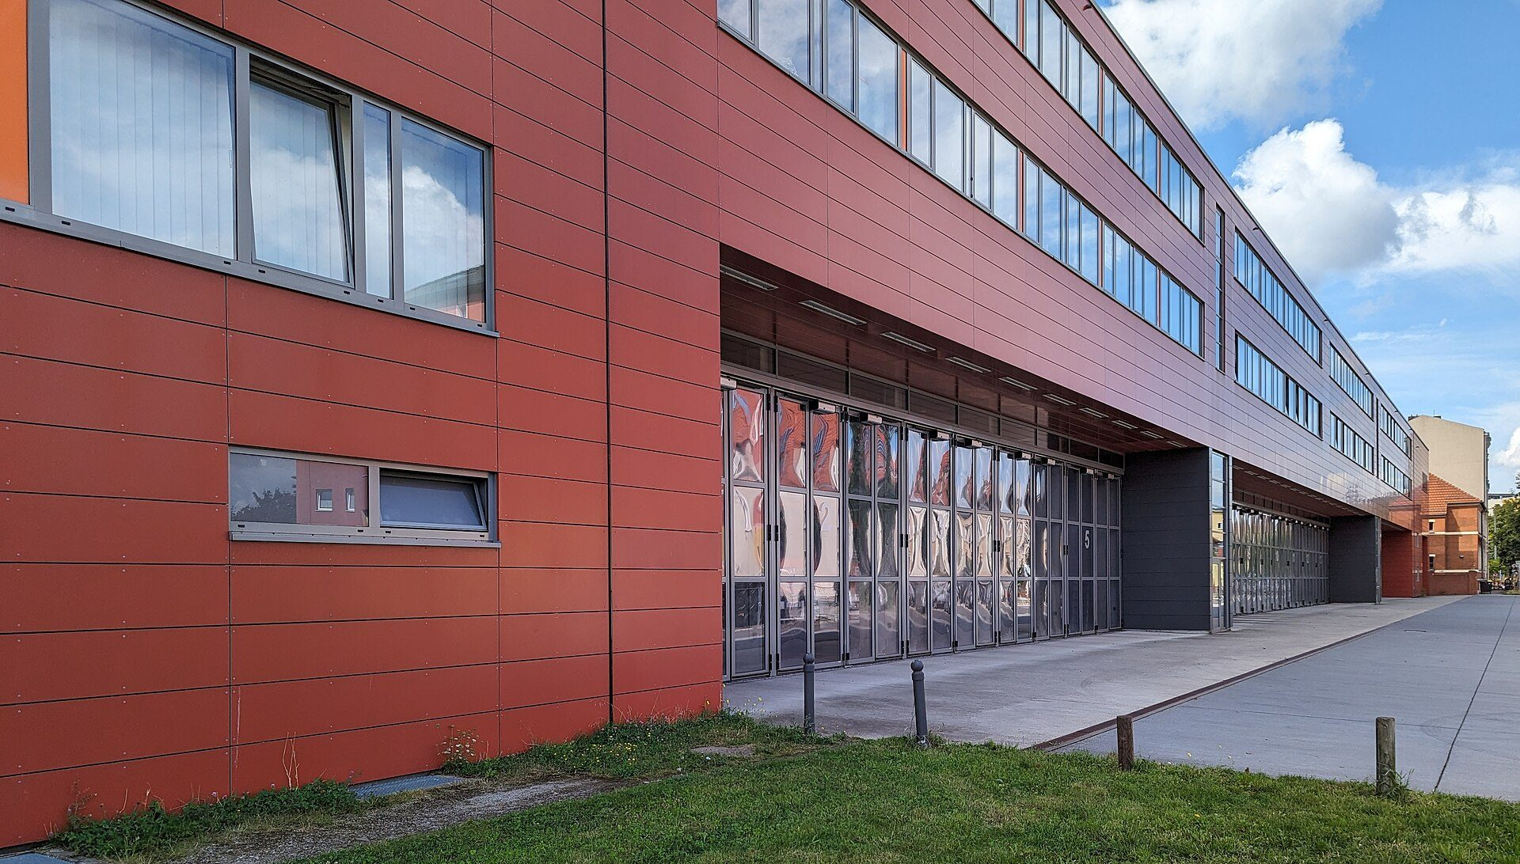
4.1 DIE ÖFFENTLICHEN FEUERWEHREN
› | Berufsfeuerwehr: in Oberzentren, ergänzt durch Freiwillige.
› | Freiwillige Feuerwehr: wo keine Berufswache nötig ist.
› | Pflichtfeuerwehr: Wenn Freiwillige nicht ausreichen, können Einwohner zum Dienst herangezogen werden.
› | Stützpunktfeuerwehren: haben besondere Ausstattung und Personal und helfen regelmäßig in Nachbargemeinden.
Foto: Molgreen, CC BY-SA 4.0
BbgBKG · Rechte und Pflichten · Haftung · Ausbildung · 26
feuerwehr-wissen-bb.de

Slide 27
4.2 WER BILDET AUS?
EBENE | AUFGABE
Gemeinde | Grundausbildung der Ehrenamtlichen
Landkreis | Weitere Aus- und Fortbildung
Land | Führungskräfte und Sonderausbildung (Landesschule LSTE)
Die Lehrgänge der Landesschule sind für die Teilnehmenden und ihre Arbeitgeber geregelt: Freistellung, Lohnfortzahlung, Erstattung.
BbgBKG · Rechte und Pflichten · Haftung · Ausbildung · 27
feuerwehr-wissen-bb.de

Slide 28
4.3 DEIN WEG IN DIE WEHR (TVFF)
5
4
EHRENABTEILUNG
3
EINSATZDIENST
Ab 67 Jahren, wenn der Träger nichts anderes vorsieht.
2
FEUERWEHRMANN
Bis zum Alter von 67 Jahren.
1
PROBEZEIT
Nach bestandener Probezeit Beförderung.
AUFNAHME
1 bis 2 Jahre. Truppmann Teil 1 muss bestanden werden.
Ab 16 Jahren, unter 18 mit Zustimmung. Kein Rechtsanspruch.
BbgBKG · Rechte und Pflichten · Haftung · Ausbildung · 28
feuerwehr-wissen-bb.de

Slide 29
4.4 DIENSTGRADE IM ÜBERBLICK (ORIENTIERUNG)
DIENSTGRAD | VORAUSSETZUNG (ORIENTIERUNG)
Feuerwehrmann-/frauanwärter/in | Aufnahme in den aktiven Dienst
Feuerwehrmann/-frau | Probezeit und Truppmann Teil 1
Oberfeuerwehrmann/-frau | Truppmann Teil 2, Sprechfunk, Atemschutzgeräteträger
Hauptfeuerwehrmann/-frau | Mehrere Jahre im Dienstgrad, Zusatzausbildungen
Löschmeister/in | Truppführerausbildung
Orientierung. Verbindlich sind die Anlage zur TVFF und die Entscheidung des Trägers. Einen Rechtsanspruch auf Beförderung gibt es nicht.
BbgBKG · Rechte und Pflichten · Haftung · Ausbildung · 29
feuerwehr-wissen-bb.de

Slide 30
4.5 JUGEND UND KINDER
JUGENDFEUERWEHR
KINDERFEUERWEHR
ÜBERGANG
Jugendliche dürfen an Einsätzen nur außerhalb des Gefahrenbereichs teilnehmen.
Kann eingerichtet werden, die untere Altersgrenze soll sechs Jahre betragen.
Aus der Jugendfeuerwehr in die Einsatzabteilung. Zeiten in der Jugendfeuerwehr können angerechnet werden.
BbgBKG · Rechte und Pflichten · Haftung · Ausbildung · 30
feuerwehr-wissen-bb.de

Slide 31
4.6 LEITUNG DER WEHR
› | Der Träger bestellt die Wehrführung, nach Anhörung der Führungskräfte und im Benehmen mit dem Kreisbrandmeister.
› | Wehrführer und Stellvertreter sollen Ehrenbeamte auf Zeit sein, Amtszeit sechs Jahre.
› | Kreisbrandmeister: bestellt der Landrat. Landesbranddirektor: ernennt das Land.
› | Die Wehrführung ist für Beförderung und Entlassung der ehrenamtlichen Angehörigen zuständig.
BbgBKG · Rechte und Pflichten · Haftung · Ausbildung · 31
feuerwehr-wissen-bb.de

Slide 32
4.7 DEINE RECHTE: FREISTELLUNG UND KEINE NACHTEILE
FREISTELLUNG
LOHNFORTZAHLUNG
KEINE NACHTEILE
Für Einsätze, Übungen und Lehrgänge, und soweit die Einsatzleitung es für erforderlich hält, auch angemessen davor und danach (§ 27).
Der Arbeitgeber zahlt das Entgelt weiter. Private Arbeitgeber bekommen es auf Antrag erstattet.
Dir dürfen im Arbeits- oder Dienstverhältnis keine Nachteile entstehen.
BbgBKG · Rechte und Pflichten · Haftung · Ausbildung · 32
feuerwehr-wissen-bb.de

Slide 33
4.8 WER ZAHLT WAS?
WER | WAS
Arbeitnehmer | Lohnfortzahlung durch den Arbeitgeber
Privater Arbeitgeber | Erstattung auf Antrag durch den Träger, bei Lehrgängen der Landesschule durch das Land
Selbstständige | Verdienstausfall bis 35 € je Stunde, höchstens 10 Stunden am Tag (Lehrgänge 8 Stunden)
Krankheit durch den Dienst | Fortzahlung bis zu 6 Wochen
Grundlage: § 27 BbgBKG und die Verdienstausfallverordnung (VaV).
BbgBKG · Rechte und Pflichten · Haftung · Ausbildung · 33
feuerwehr-wissen-bb.de

Slide 34
4.9 DER ERSTATTUNGSANTRAG DEINES ARBEITGEBERS
Lehrgangsdaten notieren: Bezeichnung, Nummer und Zeitraum, das verlangt das Formular der Landesschule.
1
Antrag stellen beim Träger des örtlichen Brandschutzes (Einsätze, Übungen) oder bei der LSTE (Lehrgänge).
2
Stundenlohn berechnen: wöchentliche Arbeitszeit mal 4,348 ergibt die Monatsstunden, das Bruttomonatsgehalt geteilt durch die Stunden ergibt den Stundenlohn.
3
Beispiel: 1.000 € bei 40 Wochenstunden sind 174 Monatsstunden und 5,75 € je Stunde, bei 8 Stunden also 46 €.
4
BbgBKG · Rechte und Pflichten · Haftung · Ausbildung · 34
feuerwehr-wissen-bb.de

Slide 35
4.10 VERSCHWIEGENHEIT
SCHWEIGEN ÜBER EINSÄTZE
50.000 €
Keine Auskünfte über Einsätze, keine Weitergabe von Bild- und Tonaufnahmen. Verstöße sind eine Ordnungswidrigkeit (§ 48 BbgBKG). Bildberichterstattung braucht die Erlaubnis des Wehrführers.
BUSSGELD BIS ZU
BbgBKG · Rechte und Pflichten · Haftung · Ausbildung · 35
feuerwehr-wissen-bb.de

Slide 36
4.11 FALLBEISPIEL: DER ARBEITGEBER ZÖGERT
LAGE
RECHTSLAGE
WAS DU TUST
Du wirst nachts alarmiert und kommst morgens erst spät zur Arbeit. Dein Chef schimpft, am Lehrgangstermin soll es Urlaub sein.
Du bist für die Einsatzzeit und, soweit erforderlich, angemessen davor und danach freizustellen. Nachteile sind nicht zulässig.
Sprich früh mit dem Arbeitgeber, nenne Termine rechtzeitig. Bei Streit hilft die Wehrführung oder der Träger.
BbgBKG · Rechte und Pflichten · Haftung · Ausbildung · 36
feuerwehr-wissen-bb.de

Slide 37
KAPITEL 05
HAFTUNG, DATENSCHUTZ, KATASTROPHENSCHUTZ
Verantwortung im Dienst
BbgBKG · Rechte und Pflichten · Haftung · Ausbildung · 37
feuerwehr-wissen-bb.de

Slide 38
5.1 WER ZAHLT, WENN ETWAS PASSIERT?
AMTSHAFTUNG
RÜCKGRIFF
UNTER KAMERADEN
Schäden im Dienst bezahlt zuerst nicht du, sondern der Träger (Art. 34 GG).
Auf dich nur bei Vorsatz oder grober Fahrlässigkeit. In Brandenburg gilt das Landesbeamtengesetz entsprechend (§ 27 BbgBKG).
Bei Personenschäden haftest du nur bei Vorsatz oder auf einem versicherten Weg. Die Unfallkasse zahlt.
BbgBKG · Rechte und Pflichten · Haftung · Ausbildung · 38
feuerwehr-wissen-bb.de

Slide 39
5.2 DREI EBENEN DER VERANTWORTUNG
ZIVILRECHT
Schadensersatz für Schäden anderer. Zahlt zuerst der Träger.
ORDNUNGSWIDRIGKEITEN
Zum Beispiel Verkehrsverstöße ohne Sonderrechte. Die Verfolgung richtet sich gegen die handelnde Person.
STRAFRECHT
Zum Beispiel fahrlässige Körperverletzung. Die Verantwortung ist persönlich, Sonderrechte schützen nicht davor.
BbgBKG · Rechte und Pflichten · Haftung · Ausbildung · 39
feuerwehr-wissen-bb.de

Slide 40
5.3 NACH EINEM SCHADEN
SO GEHST DU VOR
Sofort der Einsatzleitung melden, Fahrzeuge und Beteiligte dokumentieren. Keine Schuld anerkennen, keine Zusagen machen. Der Träger regelt die Regulierung.
› | Bei einem Verfahren Wehrführung und Träger früh einbinden.
› | Schäden an eigenen Sachen regelt der Träger im Auslagen- und Schadenersatz.
› | Grobe Fahrlässigkeit vermeidest du, indem du Regeln und Unterweisungen befolgst.
BbgBKG · Rechte und Pflichten · Haftung · Ausbildung · 40
feuerwehr-wissen-bb.de

Slide 41
5.4 DATENSCHUTZ IN DER FEUERWEHR
MITGLIEDERDATEN (§ 17)
ALARMIERUNGSDATEN
FOLGEN
Sensibel: Einsatzart, Ort, Zeit, Angaben zur meldenden Person. Alarmierung über das Internet nur als Ergänzung.
Bußgeld bis 50.000 € (§ 32 BbgDSG), bei Straftaten bis zu zwei Jahre Freiheitsstrafe (§ 33 BbgDSG).
Die Gemeinde darf nur bestimmte Daten verarbeiten: Name, Anschrift, Geburtsdatum, Beruf, Eintritt, Dienstgrad, Lehrgänge, Erreichbarkeit.
BbgBKG · Rechte und Pflichten · Haftung · Ausbildung · 41
feuerwehr-wissen-bb.de

Slide 42
5.5 INSTRUMENTE DES BRANDSCHUTZES
PARAGRAF | INSTRUMENT | KERN
§ 33 | Brandverhütungsschau | Wiederkehrende Prüfung bestimmter Gebäude
§ 34 | Brandsicherheitswache | Bei Veranstaltungen mit erhöhter Brandgefahr
§ 35 | Brandwache | Nach der Übergabe der abgelöschten Brandfläche
§ 36 | Verkehrswege | Einsatzbereiche auf Autobahnen und Bahnstrecken
BbgBKG · Rechte und Pflichten · Haftung · Ausbildung · 42
feuerwehr-wissen-bb.de

Slide 43
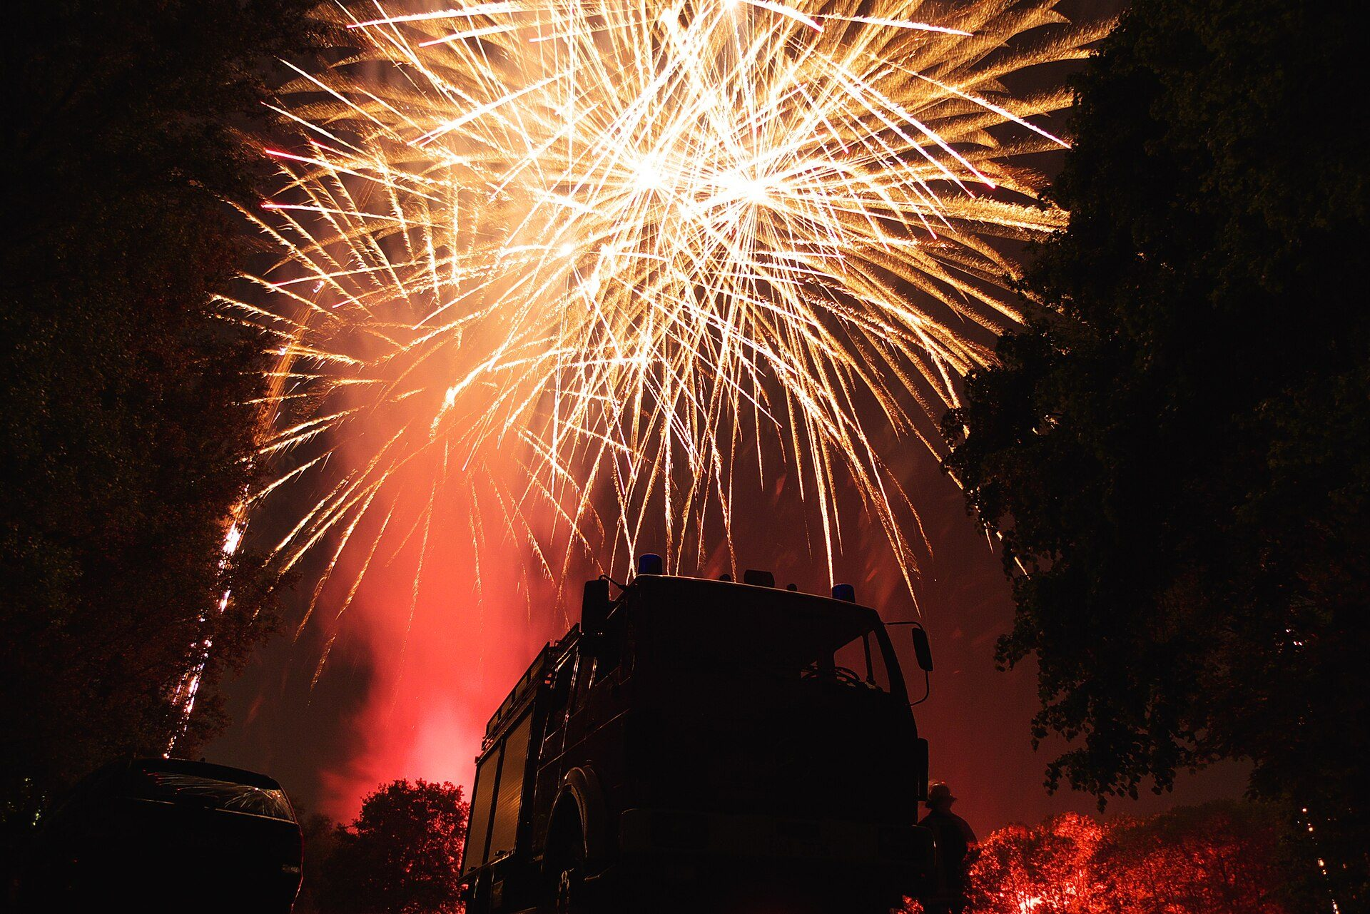
5.6 BRANDSICHERHEITSWACHE
› | Bei Veranstaltungen mit erhöhter Brandgefährdung.
› | Der Veranstalter richtet sie auf eigene Kosten ein.
› | Anzeige mindestens zwei Wochen vorher.
› | Die Wache darf Anordnungen treffen: zur Gefahrenverhütung und zur Sicherung von Rettungs- und Angriffswegen.
Foto: Der Sascha, CC BY-SA 3.0
BbgBKG · Rechte und Pflichten · Haftung · Ausbildung · 43
feuerwehr-wissen-bb.de

Slide 44
5.7 BRANDWACHE NACH DEM EINSATZ
WER STELLT SIE?
WENN ER ES NICHT TUT
WALD
Nach der Übergabe der abgelöschten Brandfläche muss der Eigentümer oder Besitzer eine Brandwache stellen.
Die Einsatzleitung kann eine Brandwache stellen. Die Kosten trägt der Verpflichtete.
Bei Waldbrandflächen übernimmt sonst die Forstbehörde, gegen Kostenersatz.
BbgBKG · Rechte und Pflichten · Haftung · Ausbildung · 44
feuerwehr-wissen-bb.de

Slide 45
5.8 KATASTROPHENSCHUTZ IN DREI SCHRITTEN
3
2
ERWEITERTE BEFUGNISSE
1
FESTSTELLUNG
Danach gelten erweiterte Befugnisse (§ 43). Hilfsorganisationen und THW wirken mit (§ 18).
VORBEREITUNG
Der Katastrophenfall wird von der unteren Katastrophenschutzbehörde festgestellt (§ 42).
Katastrophenschutzleitung, Pläne, externe Notfallpläne, Übungen.
BbgBKG · Rechte und Pflichten · Haftung · Ausbildung · 45
feuerwehr-wissen-bb.de

Slide 46
KAPITEL 06
PRAXIS
Fallkarten und Fragen für deine Wehr
BbgBKG · Rechte und Pflichten · Haftung · Ausbildung · 46
feuerwehr-wissen-bb.de

Slide 47
STATION 1: FALLKARTEN RECHT
ZIEL
Die Gruppe ordnet Alltagsfälle dem richtigen Paragrafen zu und begründet die Antwort.
Zeit 30 Minuten · Gruppen zu 3 bis 4 Personen · 1 Ausbilder
ABLAUF
MATERIAL
Der Ausbilder verteilt Fallkarten (Schaulustiger, Landwirt, Chef, Schaden, Foto im Netz).
Jede Gruppe liest den Fall und notiert: Welche Pflicht oder welches Recht betrifft das?
Die Gruppe nennt den Paragrafen oder die Regel dazu.
Die Antworten werden gemeinsam verglichen.
Offene Fragen kommen auf eine Liste für die Wehrführung.
Fallkarten (5 bis 8)
Tabelle der Pflichten (Folie 3.5)
Stifte und Zettel
DARAUF ACHTEN
Keine Rechtsberatung: Die Folien sind eine Zusammenfassung.
Verbindlich ist der Gesetzestext.
Persönliche Fragen klärt die Wehrführung, nicht die Gruppe.
BbgBKG · Rechte und Pflichten · Haftung · Ausbildung · 47
feuerwehr-wissen-bb.de

Slide 48
STATION 2: WER FÜHRT? ROLLENSPIEL
ZIEL
Die Gruppe übt die Aufteilung der Führung bei einer größeren Lage und die Rolle der Gesamtführung.
Zeit 30 Minuten · 4 bis 6 Personen · 1 Ausbilder
ABLAUF
MATERIAL
Lage vorlesen: Unfall mit Gefahrgut, drei Wehren, Notarzt, Polizei.
Rollen verteilen: Einsatzleiter, Gesamtführung (Bürgermeister), Notarzt, Wehrführer einer Nachbarwehr.
Jede Rolle begründet, was sie entscheiden darf.
Die Gruppe nennt die Rechtsgrundlage (§ 9 BbgBKG).
Auswertung: Wo gab es Konflikte, wie wurden sie gelöst?
Lagekarte
Rollenkarten
Auszug § 9 BbgBKG (Zusammenfassung)
DARAUF ACHTEN
Der Einsatzleiter führt vor Ort, die Gesamtführung ist weisungsbefugt.
Der Notarzt entscheidet in medizinischen Fragen selbst.
Alle Rollen sprechen, niemand schweigt.
BbgBKG · Rechte und Pflichten · Haftung · Ausbildung · 48
feuerwehr-wissen-bb.de

Slide 49
STATION 3: RECHTE UND PFLICHTEN IM QUIZ
ZIEL
Alle prüfen ihr Wissen zu Meldepflicht, Freistellung, Haftung und Verschwiegenheit.
Zeit 20 Minuten · 2 Gruppen · 1 Ausbilder
ABLAUF
MATERIAL
Zwei Gruppen treten gegeneinander an.
Der Ausbilder stellt Fragen aus der Liste der Folie 6.4.
Die Gruppe berät kurz und antwortet. Zusatzpunkt für den Paragrafen.
Fehler werden sofort erklärt.
Ergebnis in der Runde besprechen.
Fragenliste
Tafel für die Punkte
Stoppuhr
DARAUF ACHTEN
Fragen aus dem Alltag der Wehr wählen.
Nicht beschämen, wenn jemand nicht weiter weiß.
Rückfragen aufschreiben und später klären lassen.
BbgBKG · Rechte und Pflichten · Haftung · Ausbildung · 49
feuerwehr-wissen-bb.de

Slide 50
6.4 FRAGEN AN DIE GRUPPE
MELDEPFLICHT
HILFE
FÜHRUNG
Wer muss einen Brand melden, und wohin?
Ab welchem Alter besteht die Hilfeleistungspflicht, und wer darf verweigern?
Wer führt vor Ort, wer ist weisungsbefugt?
FREISTELLUNG
HAFTUNG
SCHWEIGEN
Wofür muss der Arbeitgeber dich freistellen?
Wer zahlt, wenn du im Einsatz ein Fahrzeug beschädigst?
Was darfst du über einen Einsatz weitergeben?
BbgBKG · Rechte und Pflichten · Haftung · Ausbildung · 50
feuerwehr-wissen-bb.de

Slide 51
ZUM MITNEHMEN
DAS GESETZ
FÜHRUNG
PFLICHTEN
BbgBKG: Brandschutz, Hilfeleistung, Katastrophenschutz in einem System.
Vor Ort führt der Einsatzleiter der zuständigen Feuerwehr, die Gesamtführung ist weisungsbefugt.
Melden (112), helfen ab 18 auf Anordnung, Platzverweise sofort befolgen.
DEINE RECHTE
HAFTUNG
SCHWEIGEN
Freistellung, Lohnfortzahlung, keine Nachteile, Unfallversicherung.
Zuerst der Träger. Rückgriff nur bei Vorsatz oder grober Fahrlässigkeit.
Keine Einsatzauskünfte, keine Aufnahmen weitergeben. Bußgeld bis 50.000 €.
BbgBKG · Rechte und Pflichten · Haftung · Ausbildung · 51
feuerwehr-wissen-bb.de

Slide 52
QUELLEN UND BILDNACHWEIS
Übung mit vielen Verletzten (MANV) · Forestsettler at German Wikipedia · CC BY-SA 3.0
Hochwassereinsatz mit Sandsäcken, Elbehochwasser 2013 · Thiemo Schuff · CC BY-SA 3.0 de
Feuerwehrhaus der Freiwilligen Feuerwehr Brodowin · Hans G. Oberlack · CC BY-SA 4.0
Einsatzleitwagen · 112 Photograph · CC BY-SA 4.0
Arbeitsplätze einer Leitstelle · Corina Zsivkovics · CC BY-SA 4.0
Gebäude der Berufsfeuerwehr Potsdam · Molgreen · CC BY-SA 4.0
Brandsicherheitswache bei einem Feuerwerk · Der Sascha · CC BY-SA 3.0
Inhalte und Nutzung
Inhalte: Plattform Feuerwehr Wissen Brandenburg (Seiten zu BbgBKG, Freistellung und Entgelt, Haftung im Feuerwehrdienst, TVFF, Datenschutz) · BbgBKG vom 24. Mai 2004 (zuletzt geändert 5. März 2024), TVFF, Verdienstausfallverordnung. Zusammenfassung zum Lernen, keine Rechtsberatung; verbindlich ist der Gesetzestext in BRAVORS.
Diese Präsentation darfst du frei bearbeiten und weitergeben. Bilder behalten ihre eigene Lizenz, die Quellenangabe bleibt dabei. Maßgeblich sind die Vorschriften und die Vorgaben deiner Wehr. Mehr unter feuerwehr-wissen-bb.de/wissen/ausbildung/
BbgBKG · Rechte und Pflichten · Haftung · Ausbildung · 52
feuerwehr-wissen-bb.de

